Slide 1
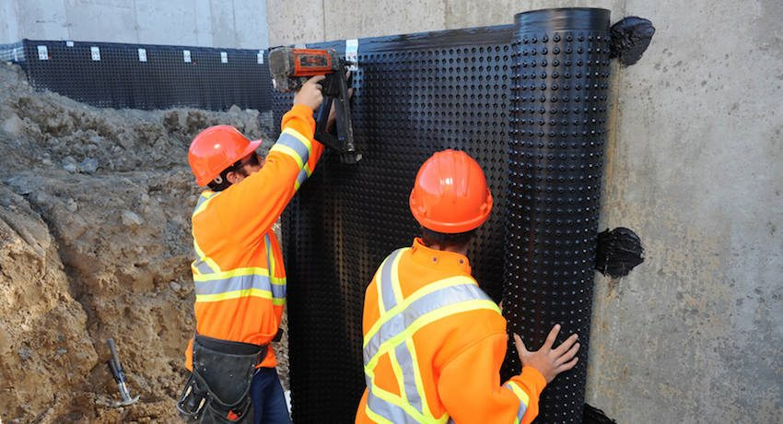
Сучасні гідроілюзіаційні
матеріали

Slide 2
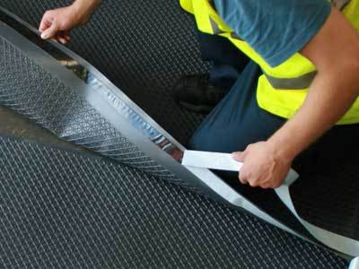
2. Кліматичні умови .
3. Наявність старого гідроізоляційного шару його вигляд.
4. Планований термін служби матеріалу до наступного ремонту.
5. Вид гідроізоляції (зовнішня, внутрішня, проникаюча).
6. Існуючі і передбачувані навантаження на ізольовану конструкцію (наприклад, при гідроізоляції покрівлі важливо знати, чи буде вона експлуатованої).
Вибір гідроізоляційного матеріалу залежить від наступних параметрів
1. Тип і матеріал ізолюючої конструкції - підземна або надземна; покрівля, стіни, підлога, перекриття або фундамент і т. д. Наприклад, гідроізоляція підземних конструкцій вимагає підвищеного рівня захисту від вологи, оскільки вони постійно контактують з грунтом. Надземні конструкції потребують гідроізоляційних матеріалах, які витримують сильні перепади температур. Гідроізоляція підземних конструкцій повинна бути паронепроникним, надземних - паропроницаемой.

Slide 3
Вимоги до гідроізоляційних матеріалів.
При виборі тих чи інших гідроізоляційних матеріалів слід звертати увагу на їх експлуатаційні характеристики. До гідроізоляції застосовуються такі вимоги:

Slide 4
1.Атмосферостійкість - здатність зберігати початкові характеристики протягом певного часу під впливом різних атмосферних явищ.
2.Біологічна стійкість - стійкість до агресивного впливу різних бактерій, грибків і мікроорганізмів.
3.Водонепроникність - здатність не вбирати і не пропускати воду.
4.Водостійкість - стійкість до тривалого впливу води без втрати первинних властивостей.
5.Довговічність - здатність зберігати початкові якості і цілісність структури протягом певного часу під впливом всіх агресивних факторів навколишнього середовища.
6.Паропроникність - здатність пропускати водяні пари крізь шар гідроізоляції.

Slide 5
СтійкістьСтійкість
7.Стійкість до великих перепадів температур вказує на здатність гідроізоляції зберігати свої початкові властивості і цілісність структури за певних температурах.
8.Стійкість до механічних пошкоджень здатність зберігати цілісність структури при підвищених навантаженнях на поверхню.
9.Хімічна стійкість - здатність зберігати початкові характеристики і цілісність структури під впливом різних хімічних розчинників.
Розрізняють класифікацію гідроізоляційних матеріалів за складом (активних речовин), області застосування, фізичного стану і способу нанесення (укладання).

Slide 6
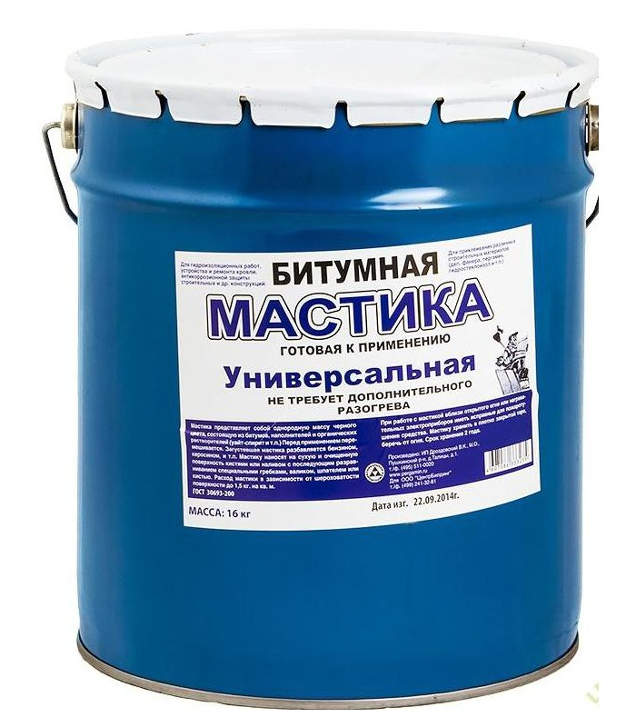
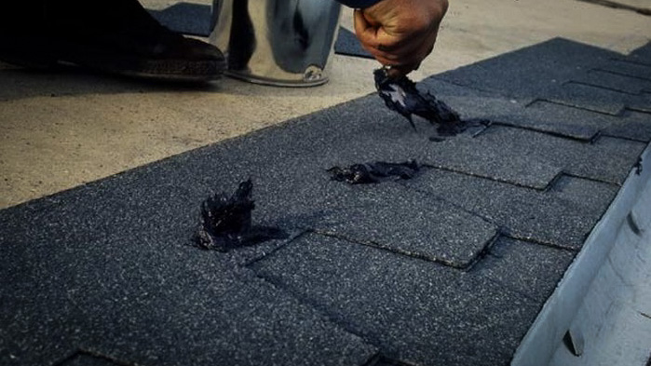
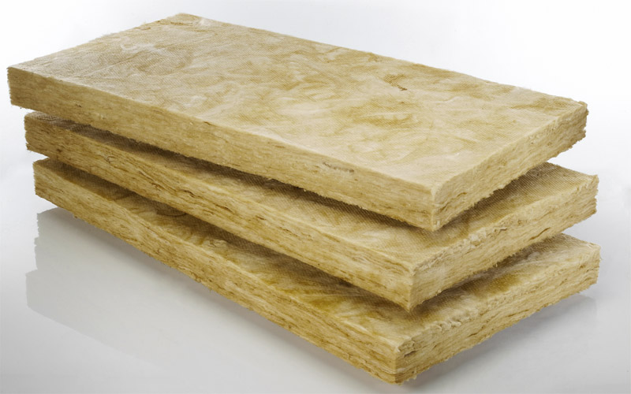
Класифікація матеріалів за складом:
1.Бітумні матеріали-природні бітуми, асфальтові породи, нафтові (штучні) бітуми, гудрон застосовують у якості органічного в'язкого й водоізолюючого матеріалу.
2.Мінеральні матеріали - це суміші (розчини) заводського виготовлення, що містять цементне в'яжуче, гідрофобізатори, наповнювачі і модифікатори.

Slide 7
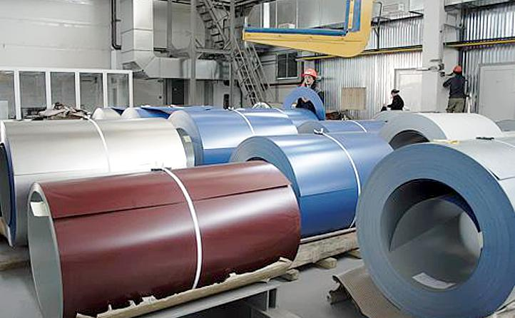
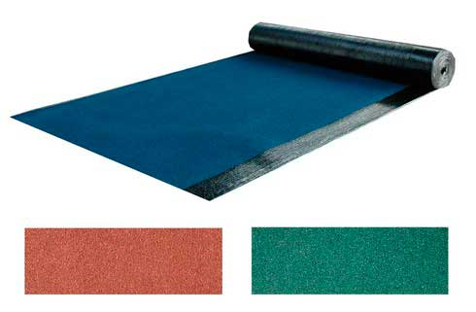
4.Полімерні матеріали - це хімічні високомолекулярні сполуки, які складаються з численних маломолекулярних мономерів (ланок) однакового будови.
3.Бітумно-полімерні покрівельні матеріали широко використовуються до якості самостійних покриттів і гідроізоляційного шару під черепицю, профнастил, металочерепицю, шифер.

Slide 8
Класифікація матеріалів по області застосування:
• для зовнішніх робіт;
• для внутрішніх робіт.
Класифікація матеріалів за фізичним станом:
• рулонні;( руберойд, склоруберойд, гідроізол, гидробутил)
• мастичні; (мастика)
• порошкові; (карбідів, нітридів)
• рідкі; (декоративна штукатурка,жидкє скло)
• плівкові (у тому числі мембранні).

Slide 9
Класифікація матеріалів за способом нанесення:
• фарбувальні (штукатурні, обмазувальні) - матеріали, які наносять на поверхню в рідкому вигляді, після чого чекають їх твердіння;
• обклеювальні - матеріали у вигляді плит і рулонів, які клеять на поверхню за допомогою мастик і інших спеціальних складів;
• литі - матеріали, які наливають на горизонтальну поверхню;
• засипні - матеріали, які насипають на горизонтальну поверхню;
• ін'єкційні та просочувальні матеріали для проникаючої гідроізоляції;
• монтовані - матеріали, які необхідно кріпити до поверхні на кріпильні елементи. Кожен матеріал має свої переваги і недоліки.

Slide 10
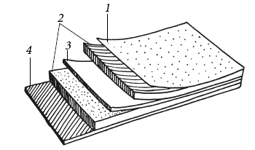
Рулонні матеріали - руберойд, склоруберойд, гідроізол, гидробутил, бризол та ін. - складаються з картонної основи, просоченої гідроізолюючим складом (рис. 1). Це найбільш популярні матеріали, в силу усталеної звички. Рулонні матеріали можна клеїти тільки на ретельно вирівняну суху поверхню після ґрунтовки. Як правило, рулонні матеріали паронепроникні і недовговічні, за винятком сучасних поліпшених матеріалів. Їх переваги - морозостійкість, невисока ціна, можливість застосування в гідроізоляції, в основному горизонтальній, фундаменту і цоколя.
Шари двостороннього рулонного гідроізоляційного матеріалу: 1) верхній захисний шар; 2) два шари в'яжучого речовини або просочення з обох сторін основи; 3) основа; 4) нижній захисний шар

Slide 11
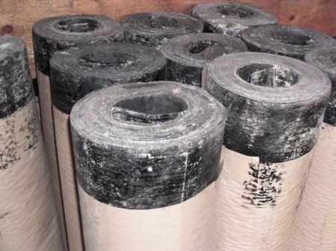
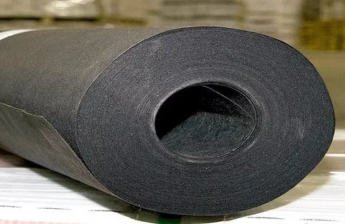
Толь - найбільш простий оклеечный рулонний матеріал, що представляє собою покрівельний картон, просочений дьогтем і має захисний крупнозернистий або дрібнозернистий шар. Толь клеять на гарячу дьогтьовій мастику чи кріплять на толеві цвяхи (якщо основа - дерево). Найбільш поширені сьогодні рулонно-бітумні матеріали.
Рулонно-бітумні матеріали містять в якості пропитывающего речовини бітумні склади. Виробляють наступні рулонно-бітумні матеріали:

Slide 12
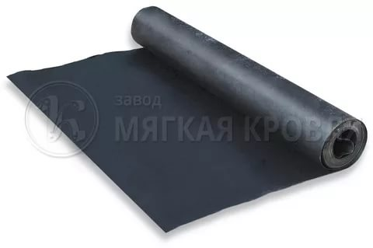
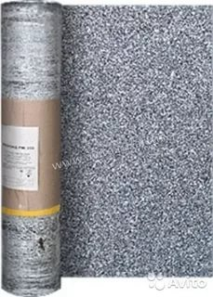
Руберойд . Його знову - покрівельний картон; в'яжуче - бітум; верхній захисний шар відсутній (клас П) або являє собою грубозернисту мінеральну посипання (клас); нижній захисний шар - дрібнозерниста посипка. Це поширений оклеечный або монтуємий двосторонній гідроізоляційний матеріал, що відрізняється недовговічністю (5 - 7 років служби), низькою ціною, але при цьому еластичний і міцний; посипання може складатися з азбесту, кварцового піску, тальку та інших матеріалів; руберойд клеять як на гарячу, так і на холодну мастику;
Пергамін . Основа - покрівельний картон; в'яжуче - бітум; захисний шар відсутній: більш тонкий і менш міцний двосторонній оклеечный матеріал, застосовуваний для внутрішньої підкладки під інші гідроізоляційні матеріали;

Slide 13
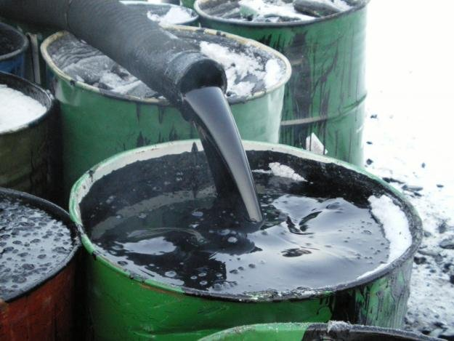
Мастикові матеріали - бітумні, поліпропіленові, поліетиленові складаються з в'яжучого (органічного, бітумного або цементного) і добре перемішаних і не розчиняються в ньому наповнювачів (пилоподібні і волокнисті частинки, крихта зі старої гуми). Мастики найчастіше застосовують для гідроізоляції покрівлі, герметизації швів і стиків між рулонними матеріалами і деформаційних швів, рідше - для повного влаштування гідроізоляції. Їх випускають як у вигляді готової суміші в спеціальних упаковках (холодні мастики), так і замішують при високих температурах на місці пристрої ізоляції (гарячі мастики). Довговічність мастичної гідроізоляції становить 10 років.
Бітум - це не розчинна у воді суміш вуглеводнів та їх похідних, по консистенції тверда або нагадує смолу (звідси назва «бітумні смоли»). Бітумна гідроізоляція без модифікацій і добавок - недороге і якісне захисне засіб. З допомогою бітуму влаштовують гідроізоляцію конструкцій з бетону, залізобетону, цегли, цементу та інших подібних матеріалів. Його застосовують для захисту від вологи плоскої покрівлі, підвалів, фундаментів, балконів, лоджій та терас.

Slide 14
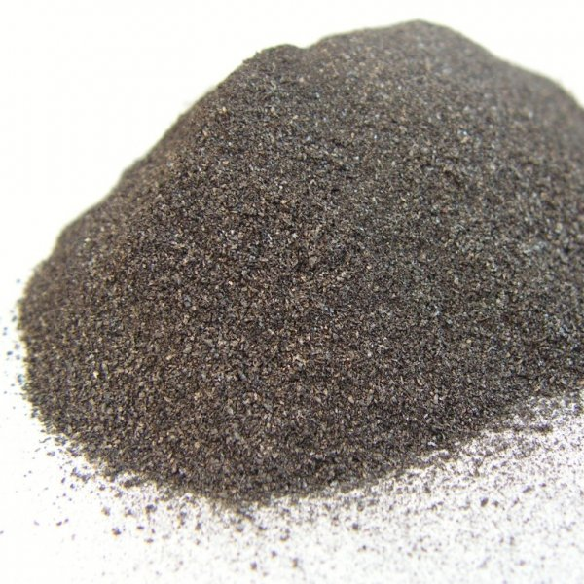
Порошкові матеріали (гідроізоляційні порошки) складаються з цементу, синтетичних смол і спеціальних добавок - пластифікаторів, затверджувачів. Їх випускають у вигляді порошків, які перед застосуванням розчиняють рідиною і розмішують до однорідної консистенції. Такі матеріали в готовому вигляді володіють достоїнствами мастичної гідроізоляції: вони щільно заповнюють стики, тріщини і шви. Порошкова гідроізоляція швидко твердне, однак отриманий захисний шар нееластичний, тому такі матеріали не застосовують для закладення деформаційних швів і стиків матеріалів у будівлях, що піддаються усадці і вібрації. Зручно застосовувати порошкові матеріали для внутрішніх робіт і на вертикальних поверхнях, оскільки вони швидко твердіють. Готовий матеріал в рідкому вигляді необхідно використовувати протягом 20 - 30 хв.

Slide 15
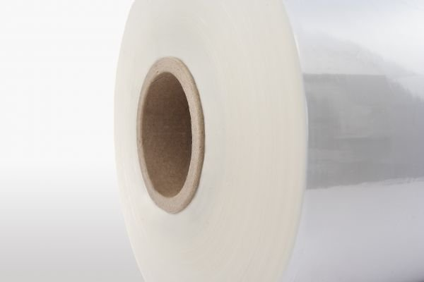
Рідкі матеріали (гідрофобізатори, гідрофобізуючі рідини) складаються з силікону, ефірних сполук кремнієвих кислот і органічних розчинників. Рідкі матеріали застосовують для пристрою проникаючої гідроізоляції, вони вбираються пористим матеріалом (бетоном, цеглою тощо), роблячи цей матеріал водонепроникним у зовнішньому шарі. Рідкі матеріали зручні тим, що шар гідроізоляції не займає додаткового простору, а розташовується в товщі самих конструкцій, при цьому немає необхідності закривати природний вигляд конструкцій гідроізоляційним, а потім і декоративним шаром. При цьому гідроізоляційний матеріал не заповнює всі пори і порожнечі, а покриває їх поверхню, тому матеріал конструкції залишається паропроникним, не втрачаючи здатності до природної вентиляції. Наносити рідку гідроізоляцію просто і зручно. Серед мінусів такого виду гідроізоляції - недовговічність, доцільність застосування тільки для вертикальних поверхонь, висока ціна і низькі екологічні властивості (в основі - синтетичні компоненти). Гідрофобізатори на водній основі необхідно наносити раз на 1 - 3 роки, на основі розчинників - кожні 6 - 10 років.

Slide 16
Плівкові матеріали - це поліетиленові плівки (перфоровані і неперфоровані), поліпропіленові плівки і мембрани. Їх переваги в малій вазі і практичності. Плівку з поліетилену закріплюють на конструкціях в один шар на спеціальній тканині або армуючої сітки. Плівки з поліпропілену міцніше і стійкі до впливу сонячного випромінювання. Гідроізоляційні мембрани складаються з полівінілхлориду (ПВХ). Це двошарові плівки, між прошарками яких розміщена армуюча сітка. Мембрани відрізняються стійкістю до зовнішніх впливів, як механічними, так і хімічним, стійкі до перепадів температур, еластичні, зручні в установці, прості в ремонті і довговічні (мінімальний термін служби - від 20 до 30 років). Відносно низькі ціни роблять цей матеріал все більш популярним. Мембрани найчастіше застосовують для гідроізоляції покрівель, перекриттів (особливо в багатоквартирних багатоповерхових будинках), але їх можна використовувати практично для будь-яких конструкцій, аж до гідроізоляції фундаментів і басейнів. Іноді поверх плівковою гідроізоляції наносять шар фарбувальною.

